Slide 1
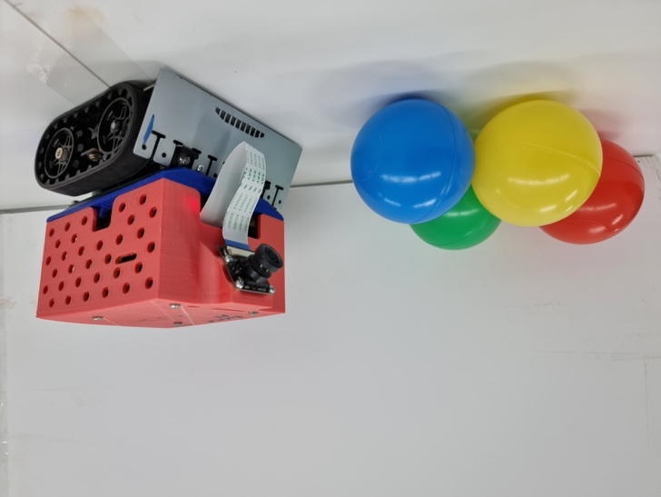
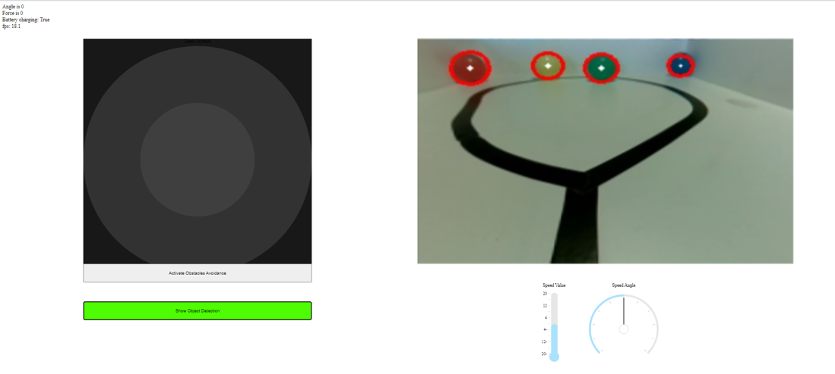
ZumoPi Obstacles Avoidance 21-1-1-2322
עידו ארד 322641127 מיתר אמיר 211871892
מקום ביצוע הפרויקט אוניברסיטת תל אביב
מנחה ארקדי רפלוביץ׳

Slide 2
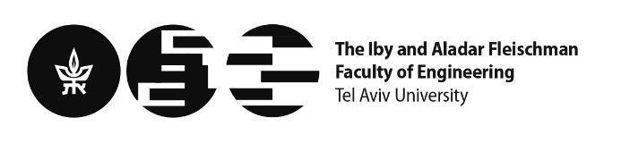
מבוא
מטרת הפרויקט
יצירת ממשק ואלגוריתם המאפשר זיהוי עצמים והתחמקות אוטונומית מהם תוך שימוש במצלמה המחוברת לרובוט.
מהווה חלק מסביבת למידה ZumPi אשר בעתיד תשמש סטודנטים במעבדות מחקר.
תפקידנו הוא המשך פיתוח המערכת תוך מתן פידבק למנחה על נקודות לשיפור.

Slide 3
מימוש
כתיבת קוד בשפת פייתון (תוך שימוש בספריות של OpenCV) אשר מקבל את קלט המצלמה שעל הרובוט ויודע לזהות את האובייקט, לאמוד את המרחק ממנו ובהתאם לשנות את התנהגות הרובוט.
דרך עבודה
כיול מצלמת הFish-eye הנמצאת על פני הרובוט.
זיהוי המכשול.
אומדן המרחק של הרובוט מהמכשול.
מימוש חוג בקרה שבעזרתו הרובוט ידע להתחמק מהמכשולים.
בניית UI המאחד את כל הפונקציות השונות ומאפשר שימוש נוח למשתמש.

Slide 4
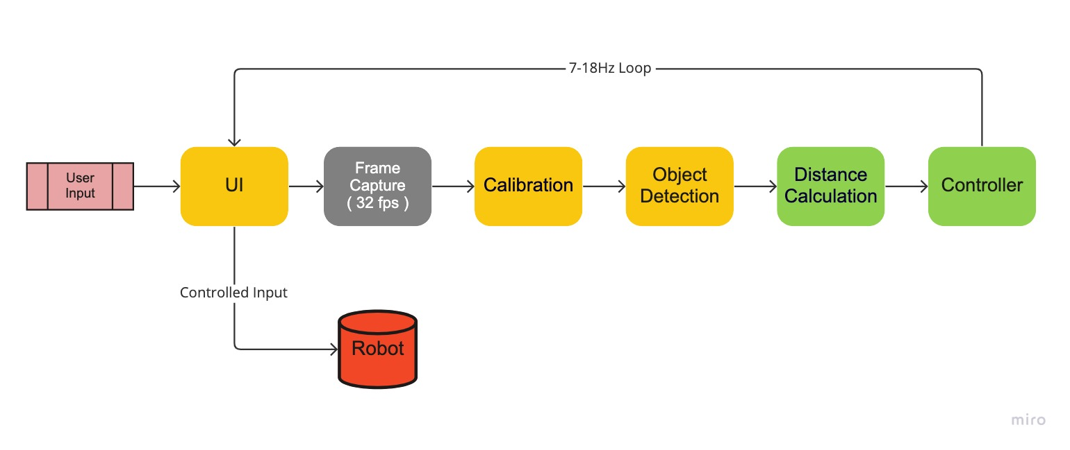
מימוש
דיאגרמת בלוקים עבור מערכת הפרויקט

Slide 5
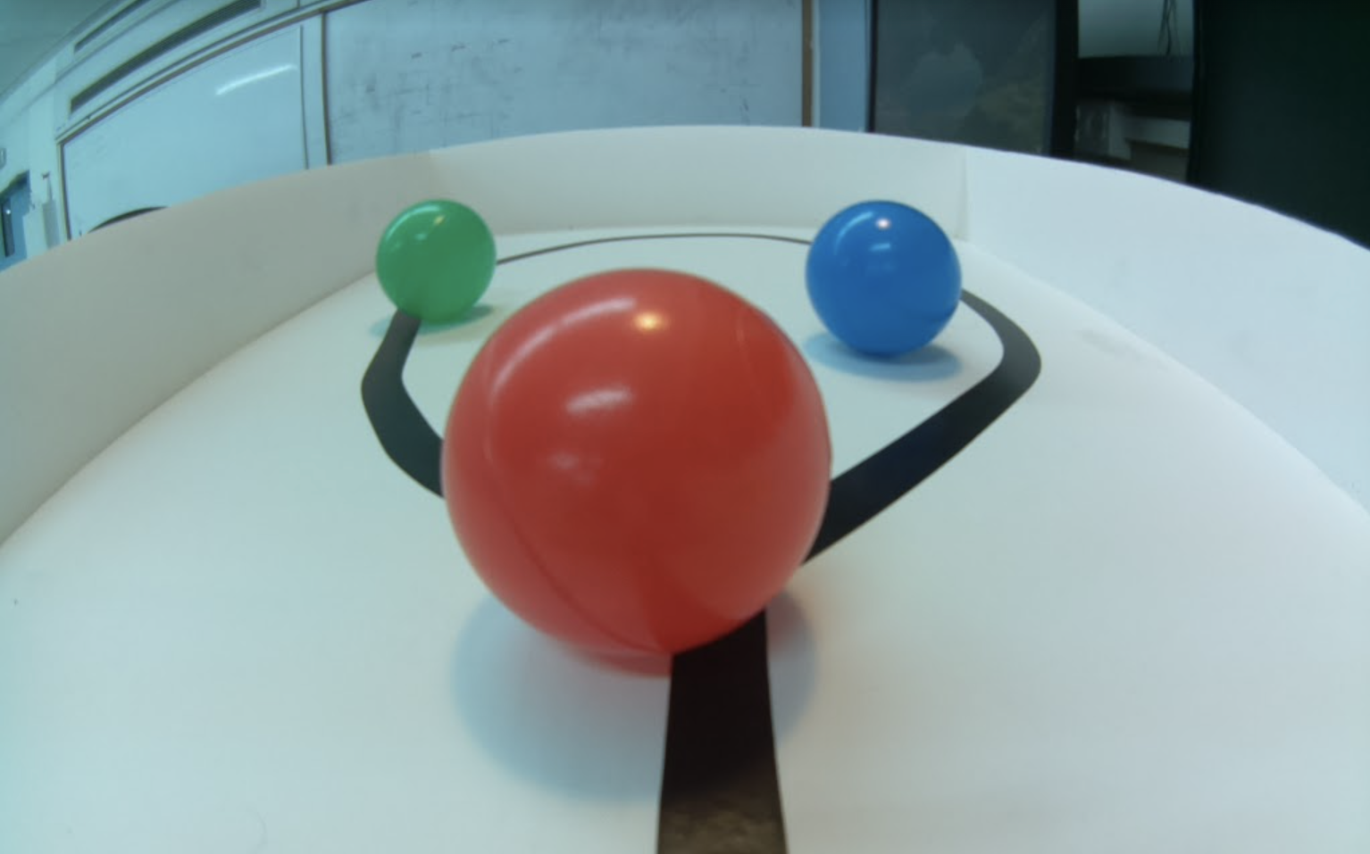
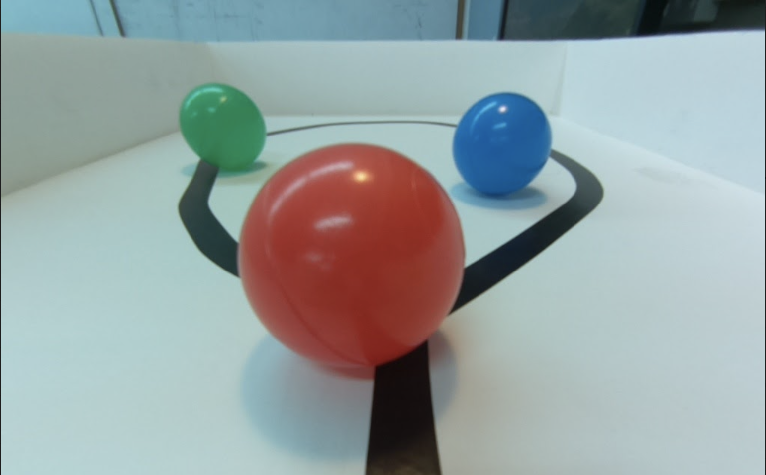
תוצאות הפרויקט : כיול מצלמה
הכיול מתבצע בהתאם לשלבים הבאים:
מציאת נקודות בעולם האמיתי והנקודות התואמות להן במישור התמונה.
מציאת הפרמטרים החיצוניים והפנימיים של המצלמה.
תיקון התמונה המעוותת המקורית וקבלת התמונה המתוקנת החדשה.
לפני כיול
אחרי כיול

Slide 6
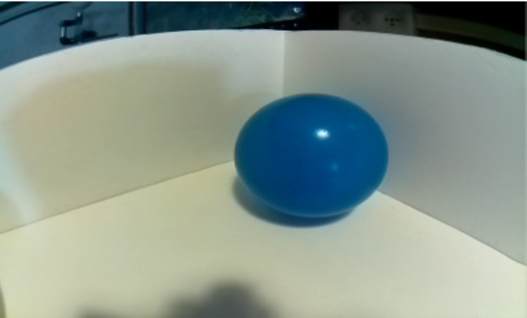
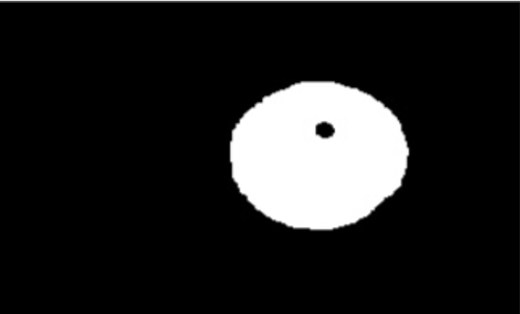
תוצאות הפרויקט : זיהוי אובייקט
זיהוי האובייקט מתבצע בהתאם לשלבים הבאים עבור כל אחד מהאובייקטים (4 חזרות):
יצירת תמונה בינארית, מציאת כל הפיקסלים שעלולים להיות שייכים לאובייקט וניקוי רעשים.
מעבר לתמונה בינארית

Slide 7
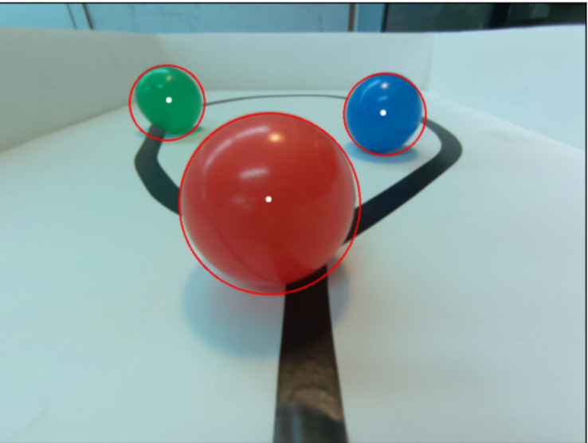
תוצאות הפרויקט : זיהוי אובייקט
זיהוי האובייקט מתבצע בהתאם לשלבים הבאים עבור כל אחד מהאובייקטים (4 חזרות):
יצירת תמונה בינארית, מציאת כל הפיקסלים שעלולים להיות שייכים לאובייקט וניקוי רעשים.
מציאת הגבולות של כלל האובייקטים, חישוב השטח שלהם וסינון האובייקטים הלא רצויים.
תחימת האובייקט תחת עיגול מינימלי.
תוצאת זיהוי אובייקט

Slide 8
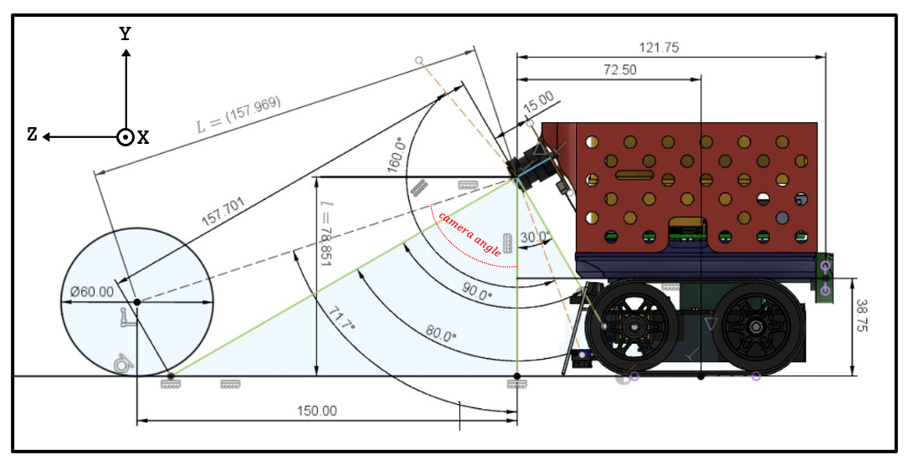
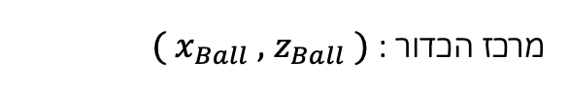
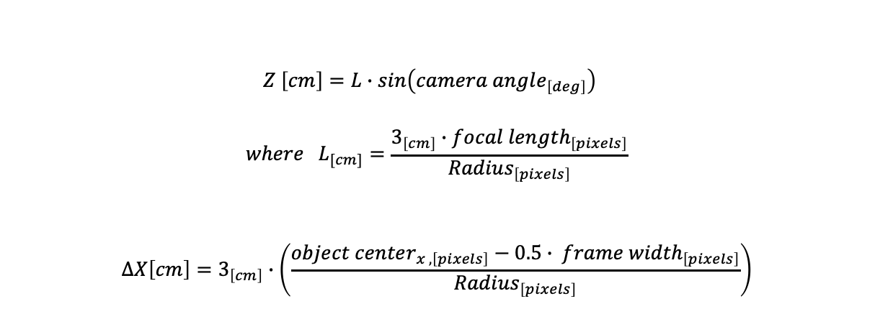
תוצאות הפרויקט : אומדן מרחק
לאחר מציאת מרכז האובייקט, רדיוס הכדור בפיקסלים (כפי שנמצא לפי האלגוריתם) ובידיעת רדיוס הכדור האמיתי 3[cm] קבוע, נוכל למצוא את המרחק של האובייקט מהרובוט:
$$Z \left[cm\right]=L∙sin\left(camera angle_{\left[deg\right]}\right)$$
$$where { L}_{[cm]}=\frac{3_{\left[cm\right]}∙focal length_{\left[pixels\right]}}{Radius_{\left[pixels\right]}}$$
$$ΔX\left[cm\right]=3_{\left[cm\right]}∙\left(\frac{object center_{x ,\left[pixels\right]}−0.5∙ frame {width}_{\left[pixels\right]}}{Radius_{\left[pixels\right]}}\right)$$
מרכז הכדור :$( x_{Ball} ,{ z}_{Ball} )$
מערכת הרובוט

Slide 9
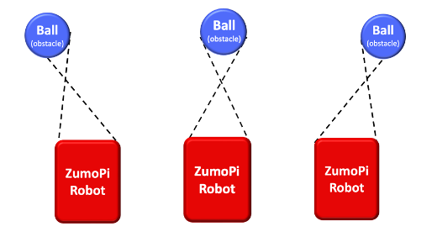
תוצאות הפרויקט : בקרה
הבקרה שלנו מבוססת על מציאת טווח זוויות אסור לנסיעה כדי שהרובוט ידע להתחמק מהמכשול. הטווח מוגדר בהתאם למיקום התיאורטי בו הרובוט היה מתנגש במכשול אילולא היינו מפעילים את האלגוריתם למניעת ההתנגשות.
מצבים אפשריים בהם המכשול מפריע לנסיעת הרובוט

Slide 10
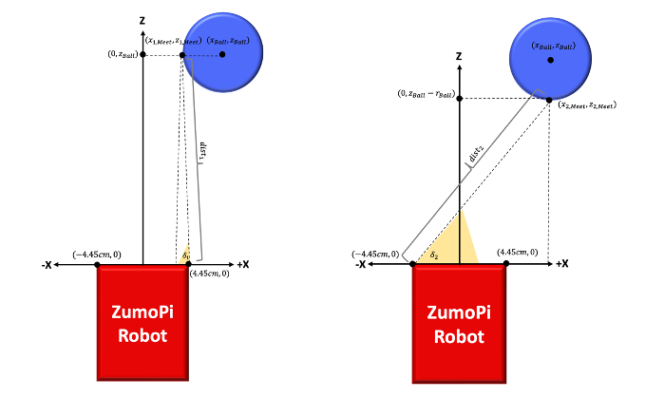
תוצאות הפרויקט : בקרה
מציאת טווח זוויות אסור

Slide 11
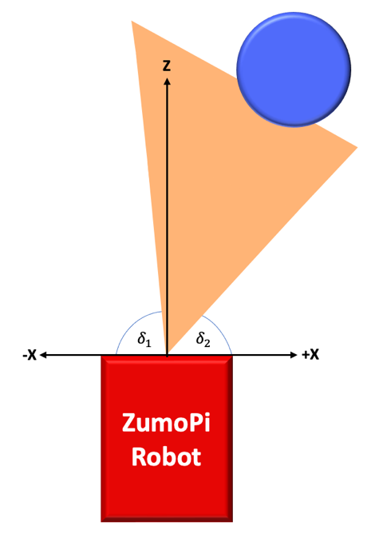
תוצאות הפרויקט : בקרה
הכדור לא יוכל לנוע בטווח הבא:
הטווח האסור

Slide 12

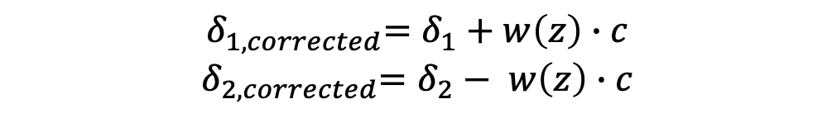
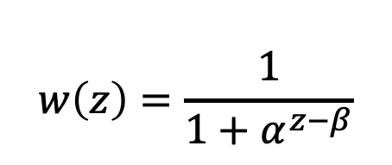
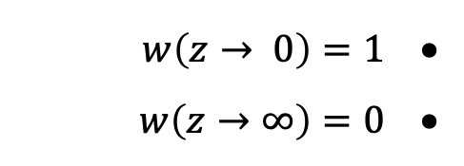
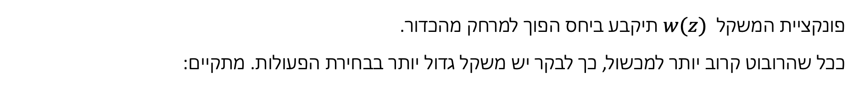
תוצאות הפרויקט : בקרה
פונקציית המשקל $w(z)$ תיקבע ביחס הפוך למרחק מהכדור.
ככל שהרובוט קרוב יותר למכשול, כך לבקר יש משקל גדול יותר בבחירת הפעולות. מתקיים:
$$w\left(z\right)=\frac{1}{1+α^{z−β}}$$
$w\left(z→ 0\right)=1$
$w\left(z→∞\right)=0$
השפעה על הטווח האסור:
$${ δ}_{1,corrected}=δ_{1}+w\left(z\right)∙c$$
$${ δ}_{2,corrected}=δ_{2}− w\left(z\right)∙c$$
השפעה על זווית התנועה:
$$angle_{corrected}=w\left(z\right)∙angle_{boundry}+\left[1−w\left(z\right)\right]∙ angle_{user}$$

Slide 13
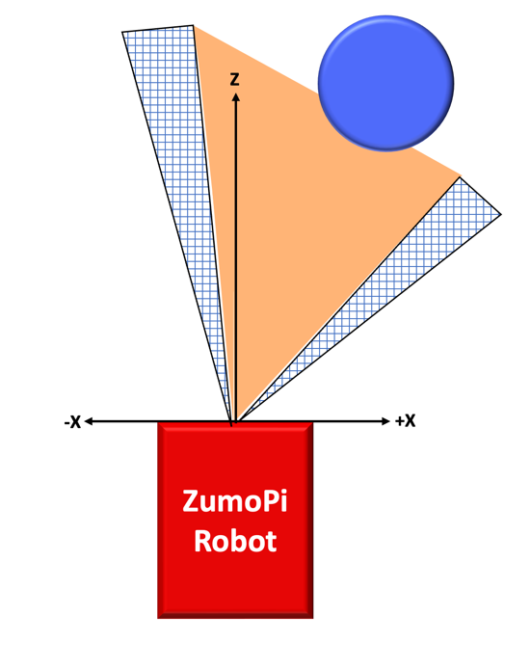
תוצאות הפרויקט : בקרה
הטווח האסור בפועל

Slide 14
תוצאות הפרויקט : UI
ממשק המשתמש

Slide 15
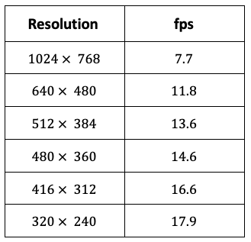
ביצועי מערכת: ניתוח בזמן אמת
נרצה לקבל מערכת אשר יכולה להגיב בזמן אמת לשינויים בתנועת הרובוט ולבצע עליו בקרה.
קיים קשר ישיר בין רזולוציית התמונה שנלקחת מהמצלמה לבין מספר הפריימים בשנייה אותו יכול לעבד הקוד.
בדיקת רזולוציות

Slide 16
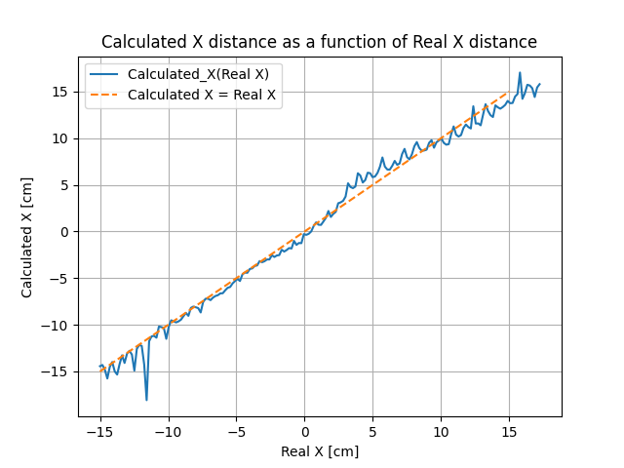
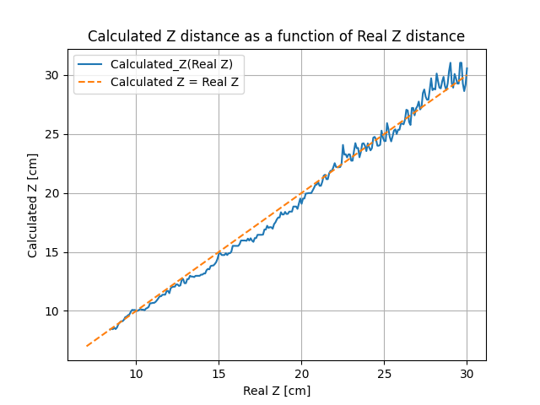
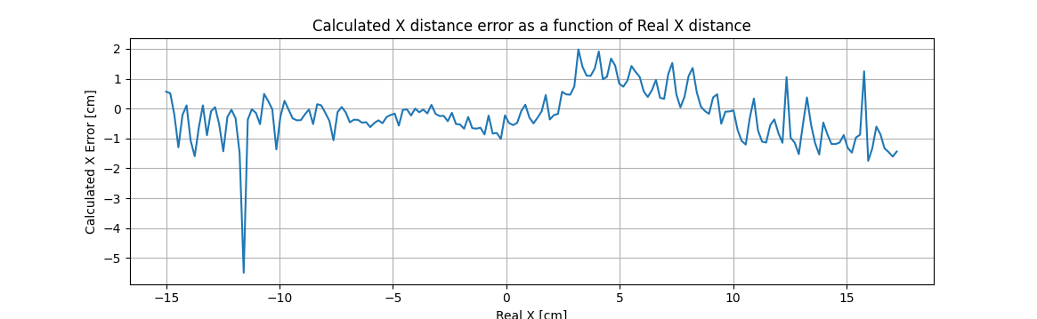
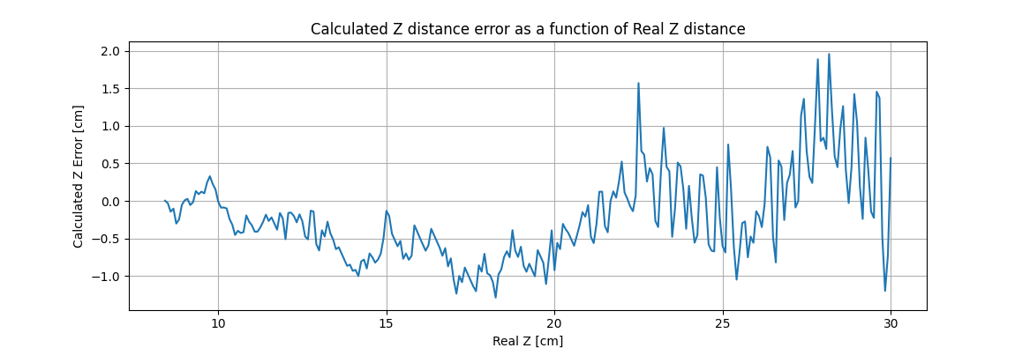
ביצועי מערכת: אומדן מרחק
ניסוי אומדן מרחק ממכשול בציר אופקי
ניסוי אומדן מרחק ממכשול בציר אנכי

Slide 17
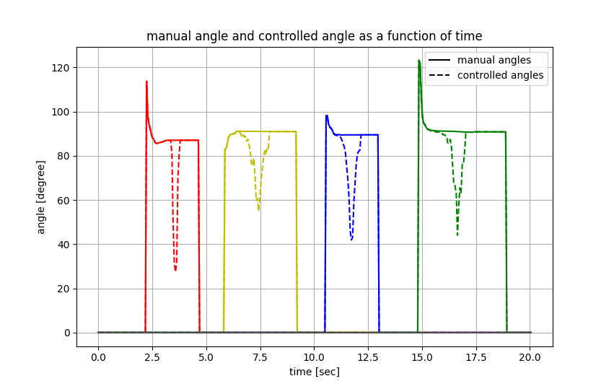
ביצועי מערכת: ביצוע התחמקות
ניתן לראות את הרגע בו הבקר עוקף את פקודת המשתמש, משנה את זווית התקדמות הרובוט ומונע התנגשות במכשול.
זווית המשתמש והבקר כפונקציה של הזמן

Slide 18
הצעות להמשך פיתוח
היבטים לשיפור בעתיד:
מגבלות בתנועת הרובוט.
סוללת הרובוט.
שימוש במצלמה קדמית אחת בלבד לצורך ביצוע ההתחמקות.

Slide 19
הצעות להמשך פיתוח
פיתוח האלגוריתם כך שיוכל לזכור את מיקום האובייקטים שהרובוט ראה בעבר ולהתחשב בהם בעת בקרת תנועת הרובוט.
קלט דרוש:
מרחקי האובייקטים מהרובוט עבור כל פריים.
הפרש הזמנים בין כל פריימים.

Slide 20
הצעות להמשך פיתוח
פיתוח האלגוריתם כך שיוכל לזכור את מיקום האובייקטים שהרובוט ראה בעבר ולהתחשב בהם בעת בקרת תנועת הרובוט.
קלט דרוש:
מרחקי האובייקטים מהרובוט עבור כל פריים.
הפרש הזמנים בין כל פריימים.
בעזרת קלטים אלו, חישבנו את מהירות תנועת האובייקט בתמונת הרובוט בין 2 פריימים אשר נלקחו בפרק זמן ידוע ומתוכם חילצנו את מהירות הרובוט .
בפיתוח עתידי, יהיה ניתן לחלץ מתוך מהירות הרובוט את מיקומו במרחב וכך להעריך את מרחקו מאובייקטים אשר לא נמצאים בטווח הראיה שלו.

